Slide 1
Λογική πρώτης τάξης
First-Order Logic

Slide 2
Παραδοχές
Οντολογικές δεσμεύσεις λογικής πρώτης τάξης:
  Αντικείμενα
  Σχέσεις
    Μοναδιαίες σχέσεις (Ιδιότητες)
  Συναρτήσεις
    Ένα συν δύο ίσον τρία
    Ο κακός Βασιλιάς Ιωάννης κυβερνούσε την Αγγλία το 1200.
Επιστημολογικές δεσμεύσεις λογικής πρώτης τάξης:
  Αληθές, ψευδές, άγνωστο

Slide 3
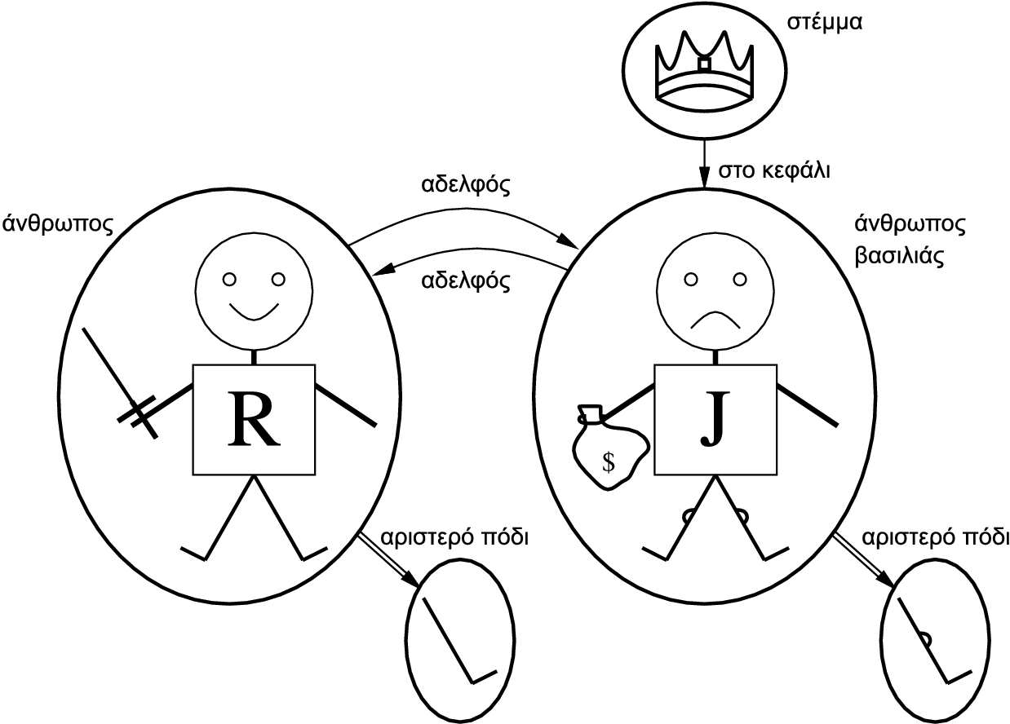
Παράδειγμα (1/2)
5 Αντικείμενα
Σχέσεις
  2 Δυαδικές
  3 μοναδιαίες
1 Συνάρτηση

Slide 4
Παράδειγμα (2/2)
Σχέση «Αδελφός»:
  {⟨Ριχάρδος Λεοντόκαρδος, Βασιλιάς Ιωάννης⟩,
  ⟨Βασιλιάς Ιωάννης, Ριχάρδος Λεοντόκαρδος⟩}
Συνάρτηση «Αριστερό πόδι»:
  ⟨Ριχάρδος ο Λεοντόκαρδος⟩ → αριστερό πόδι του Ριχάρδου
  ⟨Βασιλιάς Ιωάννης⟩ → αριστερό πόδι του Ιωάννη

Slide 5
Σύμβολα και ερμηνείες
Σύμβολα:
  Σταθερές (constants)
    Ριχάρδος, Ιωάννης
  Κατηγορήματα (predicates)
    Βασιλιάς, Αδελφός
  Συναρτήσεις (functions)
    ΑριστερόΠόδι
Τάξη (arity) κατηγορήματος και συνάρτησης
Ερμηνεία (interpretation): Αντιστοίχηση συμβόλων σε αντικείμενα, σχέσεις και συναρτήσεις του πραγματικού κόσμου.
  Επιδιωκόμενη ερμηνεία (intended interpretation): Μια όχι και τόσο αυθαίρετη αντιστοίχηση.

Slide 6
Όροι
Όροι = Ονόματα αντικειμένων
Σύμβολα σταθερών
  π.χ. Ιωάννης
Συναρτήσεις με άλλους όρους ως ορίσματα
  π.χ. ΑριστερόΠόδι(Ιωάννης)

Slide 7
Προτάσεις
Ατομικές προτάσεις: Κατηγόρημα και όροι ως ορίσματα
  Αδελφός( Ριχάρδος, Ιωάννης )
  Σύζυγος( Πατέρας( Ριχάρδος ), Μητέρα( Ιωάννης ))
Σύνθετες προτάσεις
  ¬Αδελφός( ΑριστερόΠόδι( Ριχάρδος ), Ιωάννης )
  Αδελφός( Ριχάρδος, Ιωάννης ) ⋀ Αδελφός( Ιωάννης, Ριχάρδος )
  Βασιλιάς( Ριχάρδος ) ⋁ Βασιλιάς( Ιωάννης )
  ¬Βασιλιάς( Ριχάρδος ) ⇒ Βασιλιάς( Ιωάννης )

Slide 8
Καθολική ποσοτικοποίηση
Καθολικός ποσοδείκτης: ∀
  ∀ x Βασιλιάς( x ) ⇒ Άνθρωπος( x )
  Πεζά γράμματα για μεταβλητές
Η συνεπαγωγή (και όχι η σύζευξη) είναι το «φυσικό» συνδετικό του καθολικού ποσοδείκτη.
  Η παρακάτω πρόταση είναι ιδιαίτερα περιοριστική για να έχει νόημα:
  ∀ x Βασιλιάς( x ) ⋀ Άνθρωπος( x )

Slide 9
Υπαρξιακή ποσοτικοποίηση
Υπαρξιακός ποσοδείκτης: ∃
  ∃ x Στέμμα( x ) ⋀ ΣτοΚεφάλι( x, Ιωάννης )
Η σύζευξη (και όχι η συνεπαγωγή) είναι το «φυσικό» συνδετικό του καθολικού ποσοδείκτη.
  Η παρακάτω πρόταση είναι ιδιαίτερα περιοριστική για να έχει νόημα:
  ∃ x Στέμμα( x ) ⇒ ΣτοΚεφάλι( x, Ριχάρδος )

Slide 10
Ένθετοι ποσοδείκτες
∀ x ∀ y Αδελφός( x, y ) ⇒ Αδέλφι( x, y )
∀ x, y Αδέλφι( x, y ) ⇒ Αδέλφι( y, x )
∀ x ∃ y Αγαπά( x, y )
∃ y ∀ x Αγαπά( x, y )

Slide 11
Μερικά ακόμη παραδείγματα (1/2)
Κάθε μητέρα αγαπά τα παιδιά της.
  ∀ x, ∀ y, Μητέρα(x,y) ⇒ Αγαπά(x,y)
Για κάθε αριθμό υπάρχει ένας άλλος που είναι μεγαλύτερός του.
  ∀ x, Αριθμός(x) ⇒ ∃ y Αριθμός(y) ⋀ Μεγαλύτερος(y,x)
Υπάρχει κάποιος άνθρωπος που είναι μεγαλύτερος από όλους τους άλλους ανθρώπους.
  ∃ x, ∃ y Άνθρωπος(x) ⋀ Ηλικία(x,y), ∀ z, w Άνθρωπος(z) ⋀ Ηλικία(z,w) ⇒ Μεγαλύτερος(y,w)

Slide 12
Μερικά ακόμη παραδείγματα (2/2)
Κάθε άνθρωπος που γεννήθηκε στη Μεγάλη Βρετανία, του οποίου οι γονείς είναι και οι δύο πολίτες (είτε από γέννηση ή από καταγωγή) της Μεγάλης Βρετανίας ή κάτοικοι της Μεγάλης Βρετανίας, είναι και αυτός πολίτης της Μεγάλης Βρετανίας από γέννηση.
  ∀ x, Άνθρωπος(x) ⋀ Γεννήθηκε(x, ΜεγάληΒρετανία) ⋀
  (∀ y, Άνθρωπος(y) ⋀ Γονέας(y,x) ⇒ Πολίτης_από_γέννηση(y,ΜεγάληΒρετανία) ⋁ Πολίτης_από_καταγωγή(y,ΜεγάληΒρετανία) ⋁ Κάτοικος(y,ΜεγάληΒρετανία) ) ⇒ Πολίτης_από_γέννηση(x,ΜεγάληΒρετανία)
Κάθε άνθρωπος που γεννήθηκε εκτός της Μεγάλης Βρετανίας, για τον οποίο ένας από τους γονείς είναι πολίτης της Μεγάλης Βρετανίας από γέννηση, είναι και αυτός πολίτης της Μεγάλης Βρετανίας από καταγωγή.
  ∀ x, Άνθρωπος(x) ⋀ ¬Γεννήθηκε(x, ΜεγάληΒρετανία) ⋀
  (∃ y, Άνθρωπος(y) ⋀ Γονέας(y,x) ⋀ Πολίτης_από_γέννηση(y,ΜεγάληΒρετανία)) ⇒ Πολίτης_από_καταγωγή(x,ΜεγάληΒρετανία)

Slide 13
Σχέσεις μεταξύ ποσοδεικτών
∀ x ¬P ≡ ¬∃ x P ¬P ⋀ ¬Q ≡ ¬( P ⋁ Q )
¬∀ x P ≡ ∃ x ¬P ¬( P ⋀ Q ) ≡ ¬P ⋁ ¬Q
∀ x P ≡ ¬∃ x ¬P P ⋀ Q ≡ ¬( ¬P ⋁ ¬Q )
∃ x P ≡ ¬∀ x ¬P P ⋁ Q ≡ ¬( ¬P ⋀ ¬Q )
∀ x ¬Αγαπά( x, Γλυκοπατάτες ) ≡ ¬∃ x Αγαπά( x, Γλυκοπατάτες )
∀ x Αγαπά( x, Παγωτό ) ≡ ¬ ∃ x ¬Αγαπά( x, Παγωτό )

Slide 14
Ισότητα
Σύμβολο ισότητας: =
  Δύο όροι αναφέρονται στο ίδιο αντικείμενο
Παράδειγμα: «ο Ριχάρδος έχει τουλάχιστον δύο αδελφούς»
  ∃ x, y Αδελφός( x, Ριχάρδος ) ⋀ Αδελφός( y, Ριχάρδος ) ⋀ ¬( x = y )
¬( x = y ) ≡ x ≠ y

Slide 15
Χρήση της Λογικής πρώτης τάξης

Slide 16
Ισχυρισμοί και ερωτήματα
Ισχυρισμοί (assertions)
  Tell( KB, Βασιλιάς( Ιωάννης )) .
  Tell( KB, ∀ x Βασιλιάς( x ) ⇒ Άνθρωπος( x ))
Ερωτήματα (queries)
  Ask( KB, Βασιλιάς( Ιωάννης ))
    Απάντηση: Αληθές
  Ask( KB, Άνθρωπος( Ιωάννης ))
    Απάντηση: Αληθές
  Ask( KB, ∃ x Άνθρωπος( x ))
    Απάντηση: {x / Ιωάννης} ⬅ Λίστα δεσμεύσεων

Slide 17
Το πεδίο των συγγενειών (1/2)
Αντικείμενα: Οι άνθρωποι
Μοναδιαία κατηγορήματα: Αρσενικό, Θηλυκό
Δυαδικά κατηγορήματα: Γονέας, Αδέλφι, Αδελφός, Αδελφή, Παιδί, Κόρη, Γιος, Σύζυγος, ΗΣύζυγος, ΟΣύζυγος, Προγονιός, Εγγόνι, Ξαδέλφι, Θεία και Θείος
Συναρτήσεις: Μητέρα, Πατέρας

Slide 18
Το πεδίο των συγγενειών (2/2)
  ∀ m, c Μητέρα( c ) = m ⇔ Θηλυκό( m ) ⋀ Γονέας( m, c )
  ∀ w, h ΟΣύζυγος( h, w ) ⇔ Αρσενικό( h ) ⋀ Σύζυγος( h, w )
  ∀ x Αρσενικό( x ) ⇔ ¬Θηλυκό( x )
  ∀ p, c Γονέας( p, c ) ⇔ Παιδί( c, p )
  ∀ g, c Προγονιός( g, c ) ⇔ ∃ p Γονέας( g, p ) ⋀ Γονέας( p, c )
  ∀ x, y Αδέλφι( x, y ) ⇔ x ≠ y ⋀ ∃ p Γονέας( p, x ) ⋀ Γονέας( p, y )
  Αρσενικό(Δημήτρης)
  Σύζυγος(Δημήτρης, Λάουρα)
Αξιώματα, ορισμοί
Βασικό σύνολο κατηγορήματων, π.χ. {Παιδί, Σύζυγος, Θηλυκό}
  όχι μοναδικό
Θεωρήματα: Μπορούν να αποδειχθούν από τα αξιώματα
  Απαραίτητη η ύπαρξη τους για λόγους αποδοτικότητας.

Slide 19
Φυσικοί αριθμοί
Αξιώματα του Peano:
  ΦυσικόςΑριθμός( 0 )
  ∀ n ΦυσικόςΑριθμός( n ) ⇒ ΦυσικόςΑριθμός( S( n ))
  ∀ n 0 ≠ S( n ) .
  ∀ m, n m ≠ n ⇒ S( m ) ≠ S( n ) .
  ∀ m ΦυσικόςΑριθμός(m) ⇒ +( 0, m ) = m .
  ∀ m, n ΦυσικόςΑριθμός( m ) ⋀ ΦυσικόςΑριθμός( n ) ⇒
  +( S(m), n ) = S(+( m, n ))
Το τελευταίο αξίωμα, με συντακτικό καλλωπισμό, γράφεται:
  ∀ m, n ΦυσικόςΑριθμός( m ) ⋀ ΦυσικόςΑριθμός( n ) ⇒
  (m+1) + n = ( m+n) +1

Slide 20
Σύνολα
Αντικείμενα: Κενό σύνολο, {}
Μοναδιαίο κατηγόρημα: Σύνολο
Δυαδικά κατηγορήματα: ∈, ⊆
Συναρτήσεις: s₁∩s₂, s₁∪s₂, {x | s}
Αξιώματα:
  ∀ s Σύνολο( s ) ⇔ ( s = { } ) ∨ ( ∃ x, s₂ Σύνολο( s₂ ) ∧ s = {x | s₂} )
  ¬∃ x, s {x | s} = { }
  ∀ x, s x∈s ⇔ s = {x | s}
  ∀ x, s x∈s ⇔ [∃ y, s₂ ( s = {y | s₂} ∧ ( x = y ∨ x∈s₂ ))]
  ∀ s₁, s₂ s₁ ⊆ s₂ ⇔ ( ∀ x x∈s₁ ⇒ x∈s₂ )
  ∀ s₁, s₂ ( s₁ = s₂ ) ⇔ ( s₁ ⊆ s₂ ∧ s₂ ⊆ s₁ )
  ∀ x, s₁, s₂ x∈( s₁∩s₂ ) ⇔ ( x∈s₁ ∧ x∈s₂ )
  ∀ x, s₁, s₂ x∈(s₁∪s₂) ⇔ ( x∈s₁ ∨ x∈s₂ )

Slide 21
Ο κόσμος του wumpus (1/3)
Ακέραιοι αριθμοί για αναπαράσταση του χρόνου:
  Αντίληψη( [Δυσοσμία, Αύρα, Λάμψη, Τίποτα, Τίποτα], 5 )
Όροι για τις ενέργειες:
  Στροφή( Δεξιά ), Στροφή( Αριστερά ), Εμπρός, Εξακόντιση, Αρπαγή, Άφεση, Αναρρίχηση
Επιλογή καλύτερης ενέργειας με την ερώτηση:
  ∃ α ΚαλύτερηΕνέργεια( α, 5 )
Ορισμός καλύτερης ενέργειας:
  ∀ t Αντίληψη( [s, b, Λάμψη, m, c], t ) ⇒ ΚαλύτερηΕνέργεια( Αρπαγή, t )

Slide 22
Ο κόσμος του wumpus (2/3)
Ονομασία θέσεων: Σύνθετοι όροι με ακέραιους αριθμούς
  π.χ. [1,2]
Ορισμός γειτνίασης:
  ∀ x, y, a, b Γειτονικό( [x, y], [a, b] ) ⇔
  [a, b] ∈ { [x+1, y], [x–1, y], [x, y+1], [x, y–1] }
Μοναδιαία κατηγορήματα για γούβες, αύρα κλπ:
  π.χ. Γούβα([2,3]), Γούβα([4,1]), ΈχειΑύρα([1,2]) κλπ

Slide 23
Ο κόσμος του wumpus (3/3)
Διαγνωστικοί κανόνες (diagnostic rules):
  ∀ s ΈχειΑύρα( s ) ⇒ ∃ r Γειτονικό( r, s ) ∧ Γούβα( r )
  ∀ s ¬ΈχειΑύρα( s ) ⇒ ¬∃ r Γειτονικό( r, s ) ∧ Γούβα( r )
Αιτιολογικοί κανόνες (causal rules):
  ∀ r Γούβα( r ) ⇒ [∀ s Γειτονικό( r, s ) ⇒ ΈχειΑύρα( s )]
  ∀ s [∀ r Γειτονικό( r, s ) ⇒ ¬Γούβα( r )] ⇒ ¬ΈχειΑύρα( s )
  Συλλογιστική βασισμένη σε μοντέλο

Slide 24
Μηχανική Γνώσης στη Λογική Πρώτης Τάξης
Εφαρμογή στον κόσμο των ηλεκτρονικών κυκλωμάτων

Slide 25
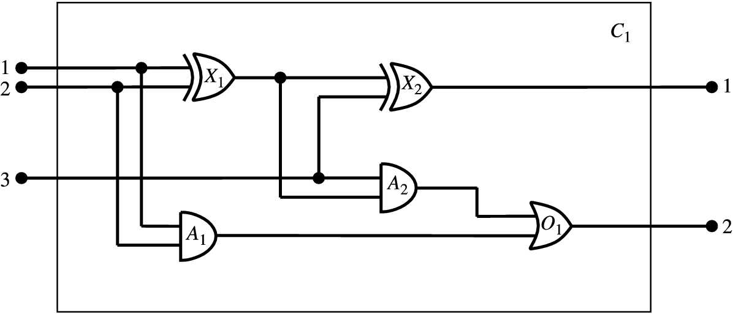
Το πεδίο των ηλεκτρονικών κυκλωμάτων
Ψηφιακός αθροιστής 1 bit
  Κρατούμενα: Είσοδος 3, Έξοδος 2

Slide 26
Αναγνώριση εργασίας
Διαπίστωση ερωτήσεων που θέλουμε να απαντάει το σύστημα.
  Σχέση εξόδου / εισόδου
  Δομή κυκλώματος
Δεν μας ενδιαφέρουν:
  Κατανάλωση ενέργειας
  Χρονισμοί
  Κόστος παραγωγής
  κλπ

Slide 27
Συναρμολόγηση συναφούς γνώσης
Διαδικασία απόκτησης γνώσης
  Συνεντεύξεις
  Βιβλιογραφία
  Παρατήρηση
  κλπ
Πύλες AND, OR, NOT XOR

Slide 28
Λεξιλόγιο
Επιλογή για αντικείμενα, συναρτήσεις, σχέσεις κλπ.
  Οι γούβες είναι αντικείμενα
  Οι γούβες είναι ιδιότητες των θέσεων
Επιλογή ονομάτων για αντικείμενα, κατηγορήματα, συναρτήσεις
  Οντολογία
  X₁, X₂, A₁, A₂, O₁
  Τύπος(x)= y, όπου y ∈ {AND, OR, XOR, NOT}
    Η χρήση συνάρτησης για τον τύπο υπονοεί τη μοναδικότητά του για κάθε πύλη.
  Εισ(1,Χ₁), Εξ(1,Ο₁)
  Συνδεδεμένο(Εξ(1, X₁), Εισ(1, X₂))
  Σήμα(ακροδέκτης) με τιμές 0 και 1

Slide 29
Κωδικοποίηση γενικής γνώσης (1/2)
Αν δύο ακροδέκτες είναι συνδεδεμένοι, τότε έχουν το ίδιο σήμα:
  ∀ t₁, t₂ Συνδεδεμένο( t₁, t₂ ) ⇒ Σήμα( t₁ ) = Σήμα( t₂ )
Το σήμα σε κάθε ακροδέκτη είναι είτε 1 είτε 0 (αλλά όχι και τα δύο):
  ∀ t Σήμα( t ) = 1 ∨ Σήμα( t ) = 0
  1 ≠ 0
Το κατηγόρημα Συνδεδεμένο είναι αντιμεταθετικό:
  ∀ t₁, t₂ Συνδεδεμένο( t₁, t₂ ) ⇔ Συνδεδεμένο( t₂, t₁ )
Η έξοδος μιας πύλης OR είναι 1 εάν και μόνο εάν οποιαδήποτε από τις εισόδους της είναι 1:
  ∀ g Τύπος( g ) = OR ⇒
  Σήμα( Εξ(1, g) ) = 1 ⇔ ∃ n Σήμα( Εισ(n, g) ) = 1

Slide 30
Κωδικοποίηση γενικής γνώσης (2/2)
Η έξοδος μιας πύλης AND είναι 0 εάν και μόνο εάν οποιαδήποτε από τις εξόδους της είναι 0:
  ∀ g Τύπος( g ) = AND ⇒
  Σήμα( Εξ(1, g) ) = 0 ⇔ ∃ n Σήμα( Εισ(n, g) ) = 0
Η έξοδος μιας πύλης XOR είναι 1 εάν και μόνο εάν οι είσοδοί της είναι διαφορετικές:
  ∀ g Τύπος( g ) = XOR ⇒
  Σήμα( Εξ(1, g) ) = 1 ⇔ Σήμα( Εισ(1, g) ) ≠ Σήμα( Εισ(2, g) )
Η έξοδος μια πύλης NOT είναι διαφορετική από την είσοδό της:
  ∀ g ( Τύπος( g ) = NOT ) ⇒ Σήμα( Εξ(1, g) ) ≠ Σήμα( Εισ(1, g) )

Slide 31
Κωδικοποίηση στιγμιοτύπου
  Τύπος(X1) = XOR Τύπος(X2) = XOR
  Τύπος(A1) = AND Τύπος(A2) = AND
  Τύπος(O1) = OR
  Συνδεδεμένο( Εξ(1, X1), Εισ(1, X2) ) Συνδεδεμένο( Εισ(1, C1), Εισ(1, X1) )
  Συνδεδεμένο( Εξ(1, X1), Εισ(2, A2) ) Συνδεδεμένο( Εισ(1, C1), Εισ(1, A1) )
  Συνδεδεμένο( Εξ(1, A2), Εισ(1, O1) ) Συνδεδεμένο( Εισ(2, C1), Εισ(2, X1) )
  Συνδεδεμένο( Εξ(1, A1), Εισ(2, O1) ) Συνδεδεμένο( Εισ(2, C1), Εισ(2, A1) )
  Συνδεδεμένο( Εξ(1, X2), Εξ(1, C1) ) Συνδεδεμένο( Εισ(3, C1), Εισ(2, X2) )
  Συνδεδεμένο( Εξ(1, O1), Εξ(2, C1) ) Συνδεδεμένο( Εισ(3, C1), Εισ(1, A2) )

Slide 32
Υποβολή ερωτημάτων
Ποιοι συνδυασμοί εισόδων θα έκαναν την πρώτη έξοδο του C₁ να γίνει 0 και τη δεύτερη έξοδο του C₁ να γίνει 1;
  ∃ i₁, i₂, i₃ Σήμα( Εισ(1, C₁) ) = i₁ ∧ Σήμα( Εισ(2, C₁) ) = i₂ ∧ Σήμα( Εισ(3, C₁) ) = i₃ ∧ Σήμα( Εξ(1, C₁) ) = 0 ∧ Σήμα( Εξ(2, C₁) ) = 1 .
    Απάντηση: { i₁/1, i₂/1, i₃/0 } { i₁/1, i₂/0, i₃/1 } { i₁/0, i₂/1, i₃/1 }
Ποια είναι τα δυνατά σύνολα τιμών όλων των ακροδεκτών για το κύκλωμα του αθροιστή;
  ∃ i₁, i₂, i₃, o₁, o₂ Σήμα( Εισ(1, C₁) ) = i₁ ∧ Σήμα( Εισ(2, C₁) ) = i₂ ∧ Σήμα( Εισ(3, C₁) ) = i₃ ∧ Σήμα( Εξ(1, C₁) ) = o₁ ∧ Σήμα( Εξ(2, C₁) ) = o₂
Επαλήθευση κυκλώματος (circuit verification)

Slide 33
Αποσφαλμάτωση της βάσης γνώσης
Έστω ότι είχαμε ξεχάσει τη δήλωση…
  1 ≠ 0
δεν θα «λειτουργούσαν» τα αξιώματα για τις πύλες XOR και NOT.

